Slide 1
Возрастные особенности познавательного развития дошкольников
Учитель-дефектолог: Новожилова А.Н.

Slide 2
Область «Познавательное развитие»
Развитие познавательно-исследовательской деятельности
Сенсорное развитие
Формирование элементарных математических представлений
Формирование целостной картины мира, расширение кругозора детей
Мир, в котором мы живем
Природа и ребенок
Культура быта

Slide 3
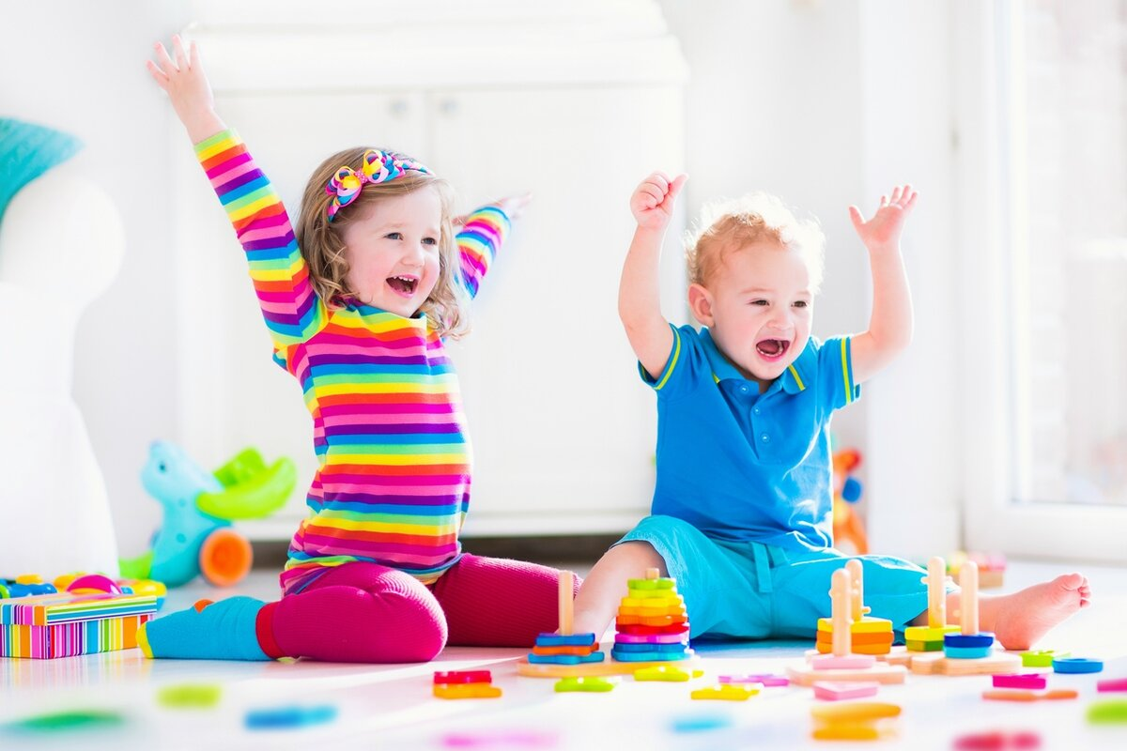
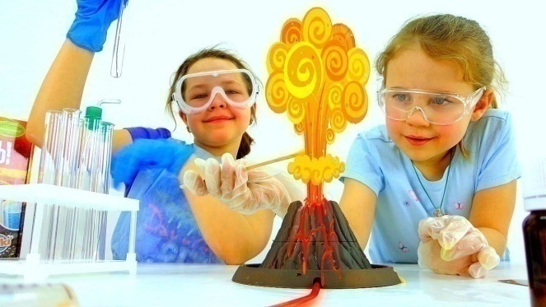
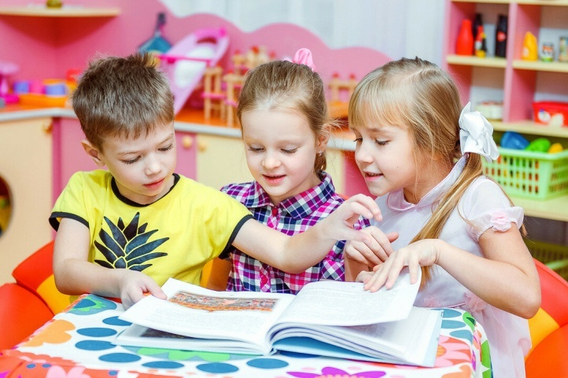
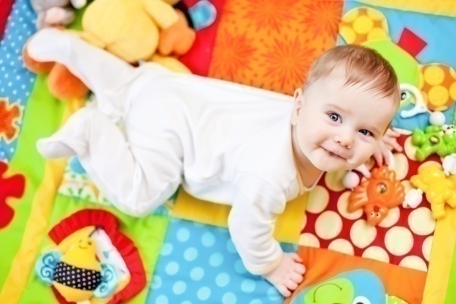
Познавательное
развитие дошкольников
Любопытство
Любознательность
Познавательный интерес
Познавательная активность

Slide 4
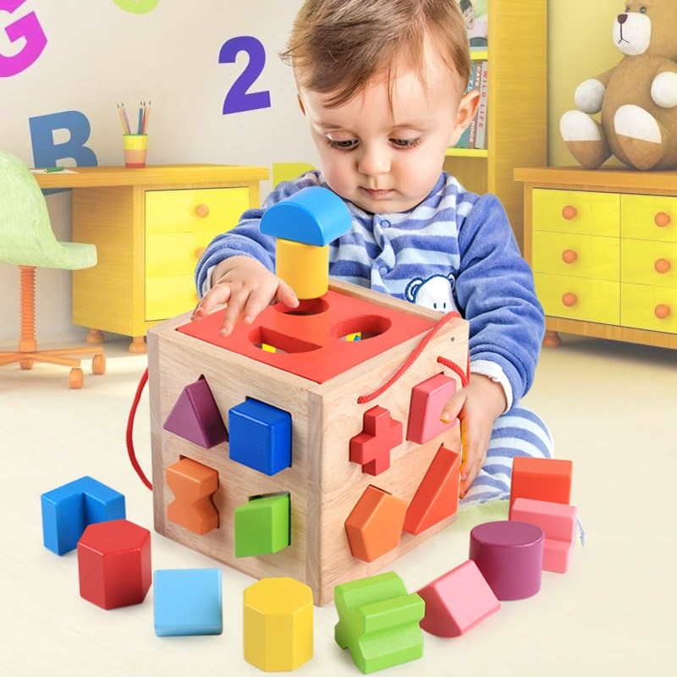
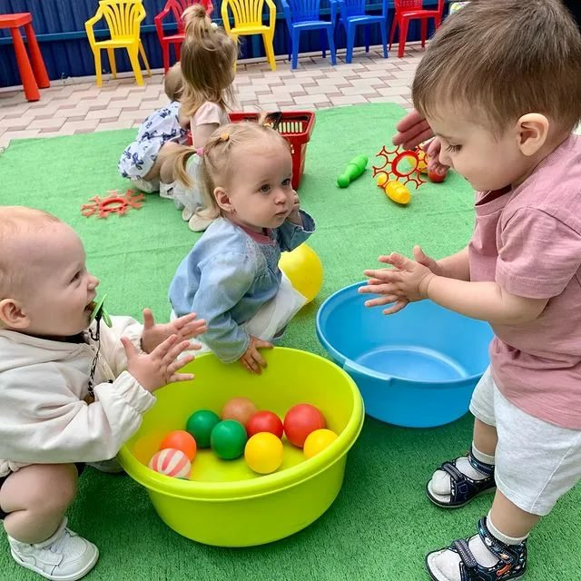
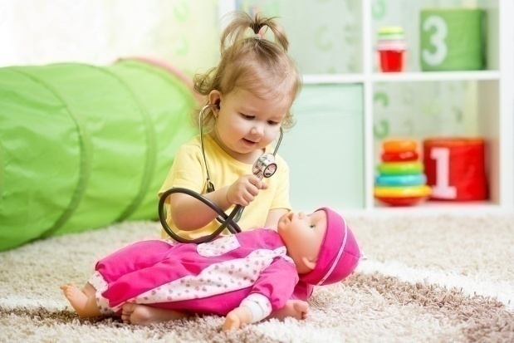
Дети от 1 года до 3 лет
Объект познания – окружающие предметы и их действия.
Принцип:
«Что вижу, с тем действую, то и познаю»
Манипуляции с предметами.
Личное участие ребенка в различных ситуациях, событиях, наблюдения за реальными явлениями.
Необходимое условие для познания: разнообразие и сменяемость предметной сферы окружающей ребенка, предоставление свободы исследования (предметно-манипулятивная игра), резерв свободного времени и места для разворачивания игр.

Slide 5
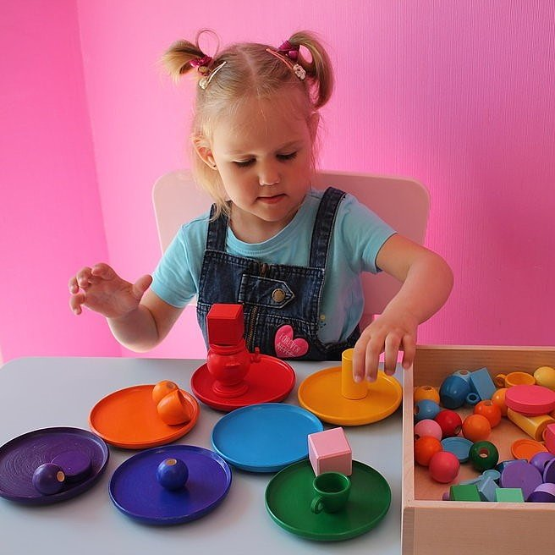
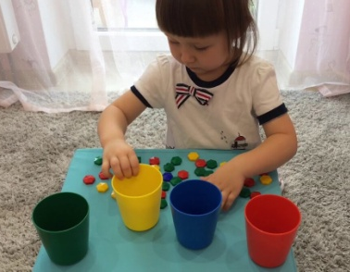
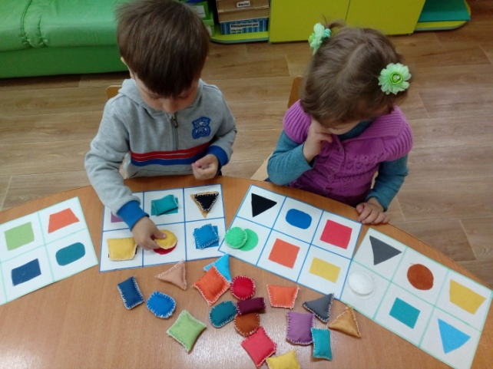
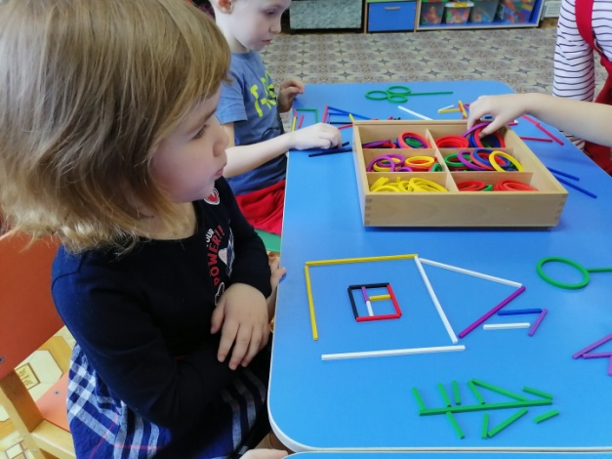
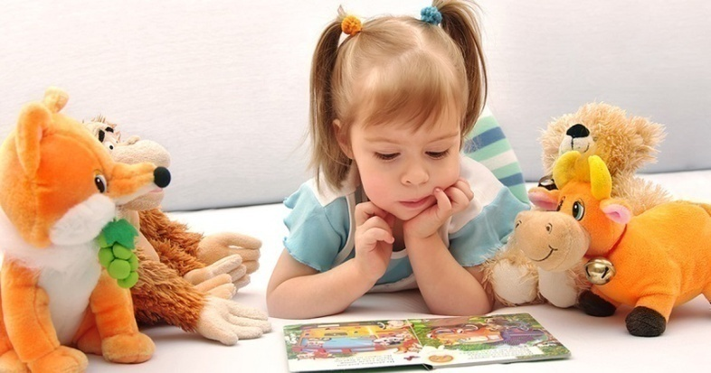
Дети 3-4 лет
Много представлений и знаний об окружающей действительности, однако эти представления не связаны между собой.
Закладываются основы эстетического восприятия мира.
Дети учатся сравнивать объекты и явления по одному признаку или свойству и устанавливать отношения сходства и различия, осуществлять классификацию.
Объектом познания становятся не только предметы, их действия, но и признаки предметов (цвет, форма, величина, физические качества).

Slide 6
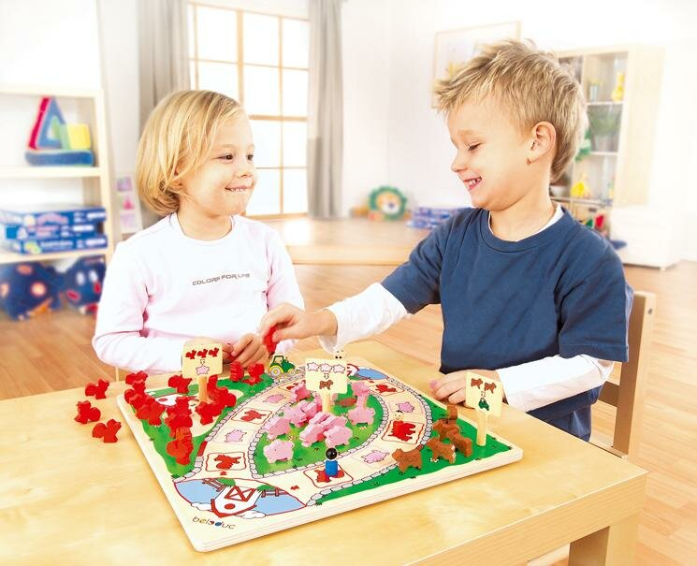
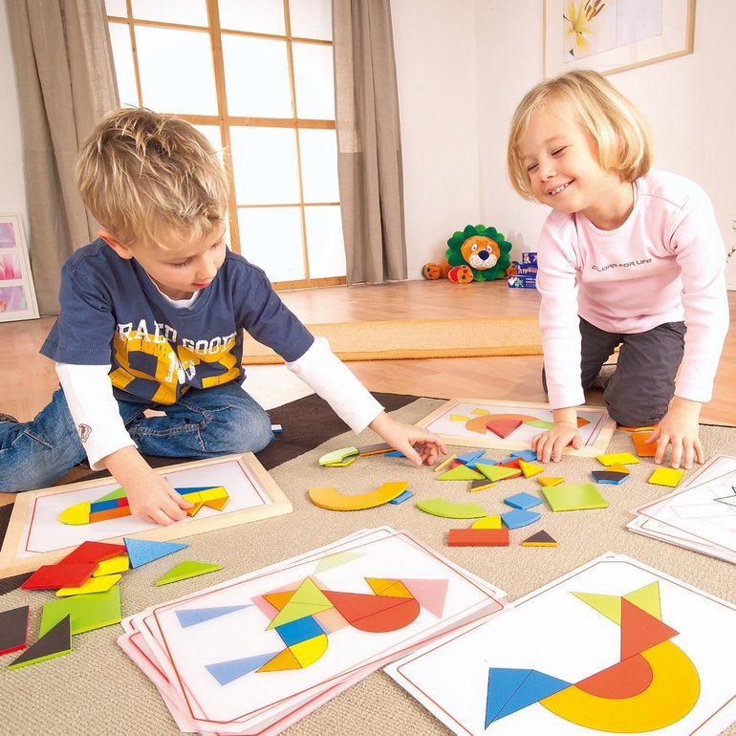
Дети 4-5 лет
Средством познания становится речь. Развивается умение принимать и правильно понимать информацию, переданную посредством слова.
Ребёнок активно реагирует на образную и вербальную информацию и может ее продуктивно усваивать, анализировать, запомнить и оперировать ею.
ОСНОВНЫЕ НАПРАВЛЕНИЯ ПОЗНАВАТЕЛЬНОГО РАЗВИТИЯ:
знакомство с предметами и явлениями, находящимися за пределами непосредственного восприятия и опыта детей;
установление связей и зависимостей между предметами, явлениями и событиями, приводящих к появлению в сознании ребёнка целостной системы представлений;
удовлетворение первых проявлений избирательных интересов детей (именно с этого возраста целесообразно организовывать кружковую работу, занятия по интересам);
формирование положительного отношения к окружающему миру.

Slide 7
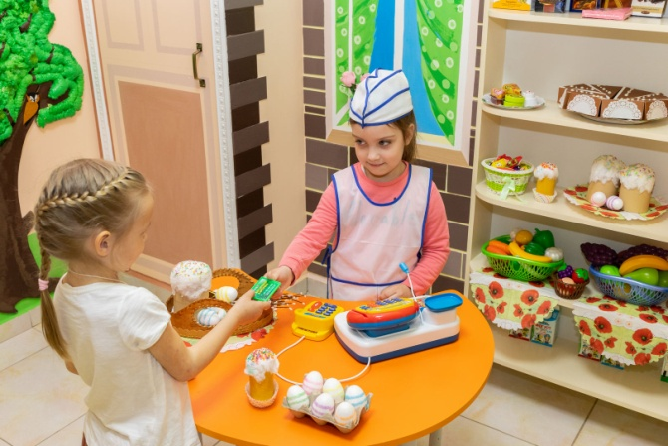
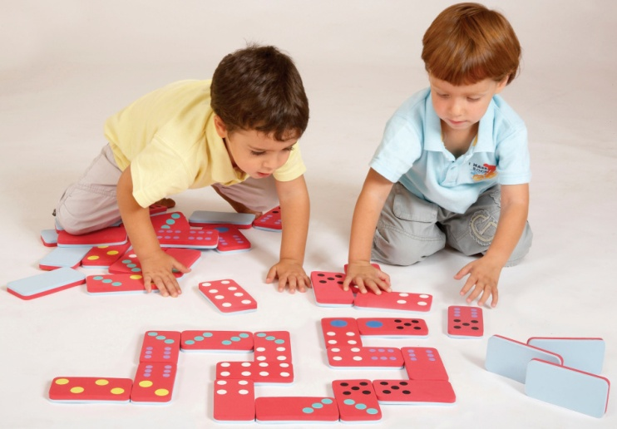
Дети 5-6 лет
Дети уже могут систематизировать накопленную и полученную информацию, посредством логических операций устанавливать связи и зависимости, расположение в пространстве и во времени.
Развивается знаково-символическая функция сознания
Ребенок учится делать выводы и выяснять закономерности, обобщать и конкретизировать, упорядочивать и классифицировать представления и понятия.
Появляется потребность утвердиться в своем отношении к окружающему миру путём созидания.

Slide 8
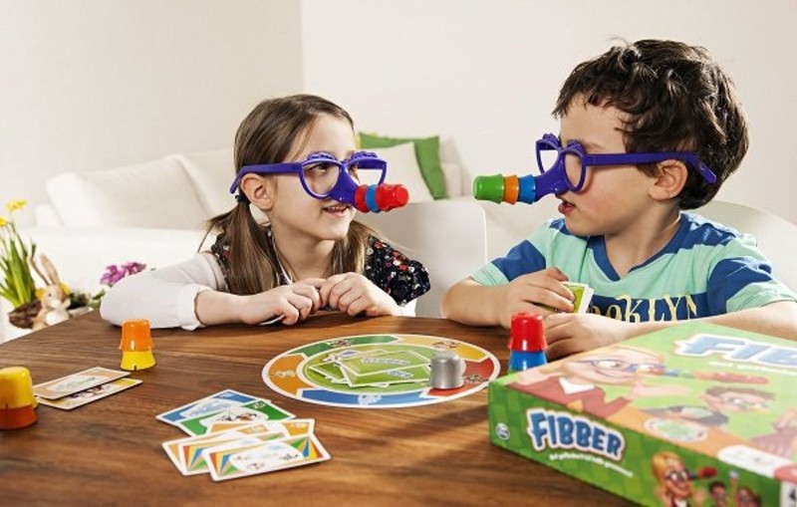
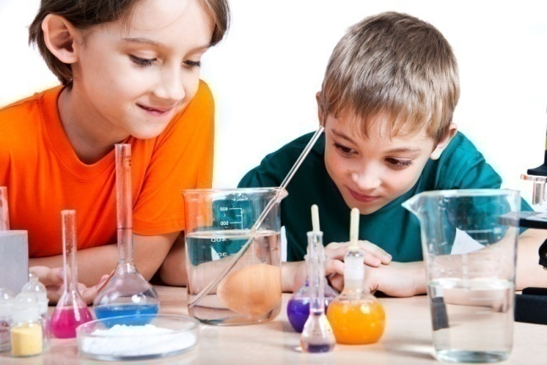
Дети 6-7 лет
«Весь мир - это система, в которой все взаимосвязано»
Дети в этом возрасте умеют сопоставлять, обобщать, рассуждать и выстраивать гипотетические высказывания, элементарные умозаключения, предвидения возможного развития событий.
К семи годам происходит формирование обобщенных представлений о пространстве и времени, о предметах, явлениях, процессах и их свойствах, об основных действиях и важнейших отношениях, о числах и фигурах, языке и речи. У ребёнка формируется познавательное и бережное отношение к миру.

Slide 9
Познавательные процессы – это психические процессы, которые обеспечивают получение, хранение и воспроизведение информации и знаний из окружающей среды.
ОЩУЩЕНИЕ
МЫШЛЕНИЕ
ВОСПРИЯТИЕ
ВНИМАНИЕ
ПАМЯТЬ
ВООБРАЖЕНИЕ
РЕЧЬ

Slide 10
Ощущение
Простейший познавательный психический процесс, состоящий в отражении отдельных свойств предметов, а также внутренних состояний организма человека при непосредственном воздействии раздражителей на органы чувств.
Зрительные
Вкусовые
Тактильные
Слуховые
Обонятельные

Slide 11
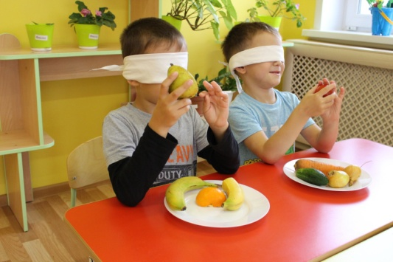
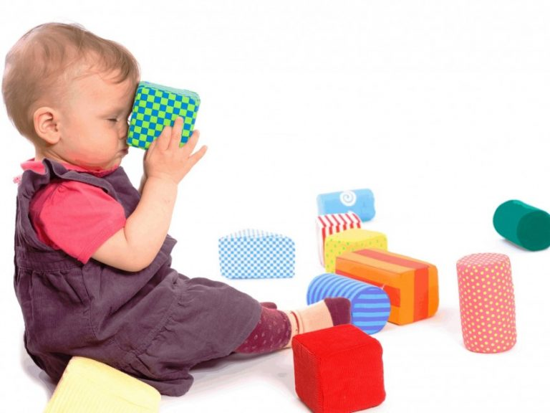
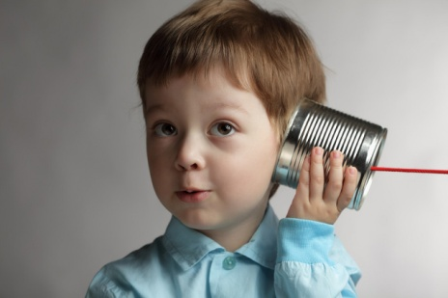
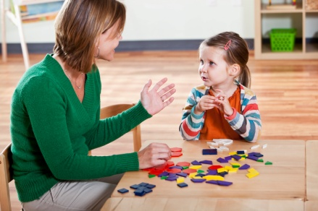
Восприятие
Процесс отражения в сознании человека целостных предметов и явлений при их непосредственном воздействии на органы чувств.
2–4 года
Восприятие носит предметный характер,
т.е. свойства предмета (цвет, вкус, величина, форма)
4-5 лет
Ребенок получает представление об основных геометрических фигурах, об основных цветах спектра, о параметрах величины, о пространстве, о времени.
5-7 лет
Под влиянием игровой и предметной деятельности развивается способность отделять свойства от самого предмета, замечать похожие свойства в разных предметах и разные в одном.

Slide 12
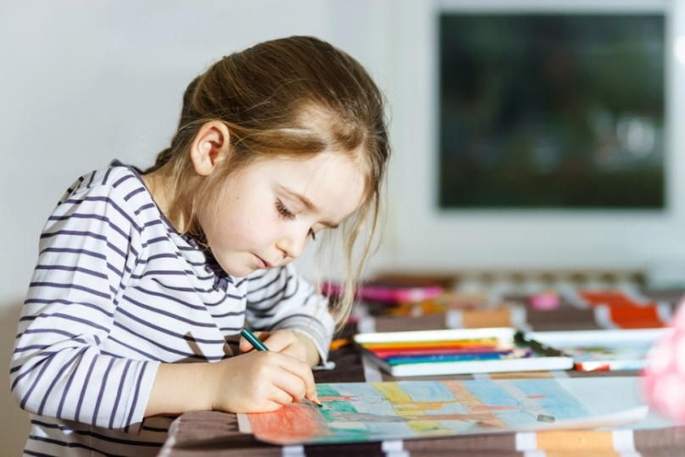
Внимание
Осознанная направленность на какой-либо предмет, явление или действие. Это один из сложных познавательных процессов. Если нет внимания, то все напрасно.
Первые признаки внимания – на 2-3 неделе жизни в виде слухового и зрительного сосредоточения.
4 свойства внимания:
концентрация;
устойчивость;
переключение;
распределение.
Внимание ребенка раннего дошкольного возраста является непроизвольным.
Дети 4-6 лет начинают овладевать произвольным вниманием.
Начиная со старшего дошкольного возраста, дети становятся способными удерживать внимание на действиях, которые приобретают для них значимый интерес.

Slide 13
Память
Сложный психический процесс, определяющий как запечатление, сохранение, узнавание и воспроизведение человеком его опыта.
Узнавание – первый процесс памяти, проявляющийся у ребенка.
После 8 месяцев у ребенка формируется воспроизведение-восстановление в памяти образа.
Память младшего дошкольника непроизвольна.
В 4-5 лет начинает формироваться произвольная память, однако целенаправленное запоминание и припоминание проявляется только эпизодически и зависит от вида деятельности.
К 5 годам память становиться доминирующей функцией.
К концу дошкольного возраста происходит развитие произвольной зрительной и слуховой памяти
В 6-7 лет память у детей произвольная и целенаправленная, также наблюдается высокий уровень моторной памяти.

Slide 14
Мышление
Высший познавательный процесс обобщенного и опосредованного отражения действительности. Оно дает возможность познавать такие предметы и явления, которые не могут быть непосредственно восприняты органами чувств.
Виды мышления:
Наглядно-действенное – познание с помощью манипулирования предметами и игрушками ( до 3 лет).
Наглядно-образное – познание с помощью представлений предметов, явлений (4-5 лет).
Словесно-логическое – познание с помощью понятий, слов, рассуждений (начинает формироваться с 5 лет.)
Специальные приемы, или операции, используемые в процессе мыслительной деятельности:
Анализ – мысленное разложение целого на части.
Синтез – мысленное объединение частей в единое целое.
Обобщение – мысленное объединение предметов по признаку.
Сравнение – установление сходства или различия между объектами.
Абстрагирование – выделение существенных свойств предмета и отвлечение от несущественных.

Slide 15
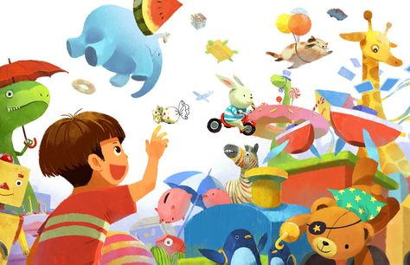
Воображение
Способность сознания создавать образы, представления, и манипулировать ими. Возникновение и развитие воображения тесно связано с формированием других познавательных процессов, прежде всего мышления.
В раннем возрасте воспроизводится только то, что оказало на ребенка сильное эмоциональное впечатление. Воображение непроизвольное.
Старший дошкольный возраст является сенситивно-чувствительным для развития воображения.
В 5-6 лет создается основа для развития творческого воображения, обеспечивающего возможность создания нового образа.
В 7 лет ребенок способен представить в рисунке или в уме не только конечный результат действия, но и его промежуточные этапы

Slide 16
Речь
Речь - это способ формирования и формулирования мысли посредством языка в ходе речевой деятельности человека.
ОСОБЕННОСТИ РАЗВИТИЯ РЕЧИ
В ДОШКОЛЬНОМ ВОЗРАСТЕ
Речь «отрывается» от конкретной ситуации, теряет ситуативность, превращаясь в универсальное средство общения;
Появляются связные формы речи, возрастает ее выразительность;
Ребенок постигает законы родного языка в процессе речевой деятельности;
Ребенок излагать свои мысли связно, логично, рассуждения превращаются в способ решения интеллектуальных задач, а речь становиться орудием мышления и средством познания, интеллектуализации познавательных процессов;
Речь превращается в особую деятельность имеющую свои формы: слушание, беседа, рассуждение, рассказ.
Речь становиться особым видом произвольной деятельности, формируется сознательное отношение к речи как выражению мысли.

Slide 17
Спасибо за внимание!

